Slide 1
Πρόβλημα 1:
Ο Νίκος είχε στη συλλογή του 32 γραμματόσημα. Αγόρασε ακόμη 8. Πόσα έγιναν όλα τα γραμματόσημα του;

Slide 2
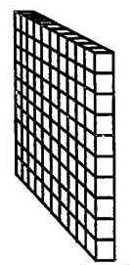



Slide 3
Πρόβλημα 2:
Ο Κωνσταντίνος είχε 43 βόλους. Έπαιξε και κέρδισε ακόμα 7. Πόσους βόλους έχει τώρα;
http://nlvm.usu.edu/en/nav/frames_asid_152_g_3_t_2.html

Slide 5
Πρόβλημα 3:
Η μητέρα της Ελένης είναι 25 χρονών. Ο πατέρας της Ελένης είναι 5 χρόνια μεγαλύτερος. Πόσων χρονών είναι ο πατέρας της Ελένης;

Slide 7
Πρόβλημα 3:
Κρατούσα 54 σεντ. Βρήκα ακόμα 6 σεντ στην τσέπη του παντελονιού μου. Πόσα χρήματα έχω τώρα;

Slide 9



27 + 3
41 + 9
67 + 3
46 + 4
98 + 2
66 + 4
81 + 9
77 + 3
52 + 8

Slide 10




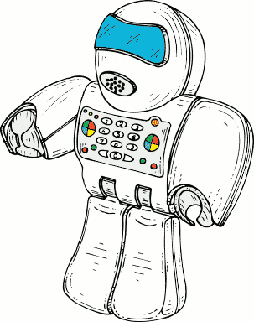
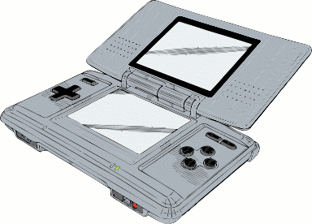


Στο κατάστημα παιχνιδιών
€4
€22
8
€36
€57
€75
€5
€3

